Slide 1

3.3章 链传动
China University of Mining & Technology-Beijing

Slide 2

单选题
1分
1、在带传动机构中，通常将松边放在上方，紧边处于下方，其目的为 。
A
减小带内侧弯曲应力；
B
增大带的长度；
C
增大主动轮包角；
D
增大从动轮包角。
提交

Slide 3
单选题
1分
2、普通V带传动设计中，选择V带的型号是根据 。
A
计算功率；
B
传动比；
C
计算功率和传动比；
D
计算功率和小带轮转速；
提交

Slide 4
单选题
1分
3、V带传动设计中，限制小带轮的最小直径主要是为了 。
A
使结构紧凑；
B
限制弯曲应力；
C
保证带和带轮接触面间有足够摩擦力；
D
限制小带轮上的包角；
提交

Slide 5
单选题
1分
4、V带传动设计中，选取小带轮基准直径的依据是 。
A
带的型号；
B
带的速度
C
主动轮转速；
D
传动比。
提交

Slide 6
单选题
1分
5、带传动采用张紧装置的目的是 。
A
减轻带的弹性滑动；
B
提高带的寿命；
C
改变带的运动方向；
D
调节带的预紧力。
提交

Slide 7
6、下列V带传动中， 图的张紧轮位置是最合理的。
3）
1)
2)
3)
4)

Slide 8
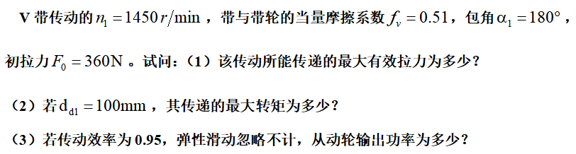
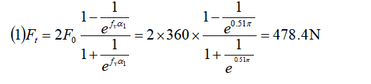

例1
解：

Slide 9
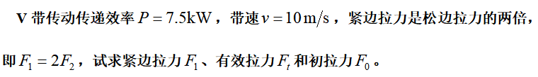
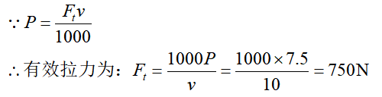
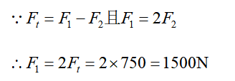
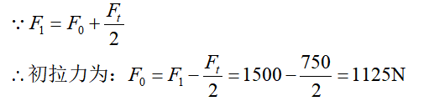
例2
解：

Slide 10
3.3章 链传动
3.3-1 概述
3.3-2 传动链的结构特点
3.3-3 滚子链链轮的结构和材料
3.3-4 链传动的运动特性
3.3-5 链传动的设计计算
3.3-6 链传动的布置、张紧、润滑
3.3-7 其他链传动简介
China University of Mining & Technology-Beijing

Slide 11
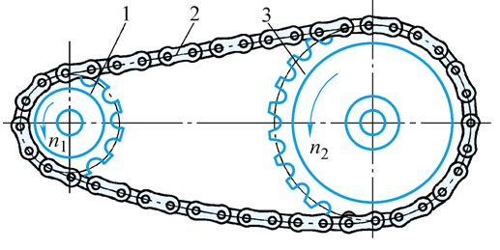

3.3-1 概述
特点及应用1
组成：链轮（主动链轮和从动链轮）、环形链
作用：是依靠链条链节和链轮轮齿的啮合来传递平行轴间 的运动和动力。

Slide 12
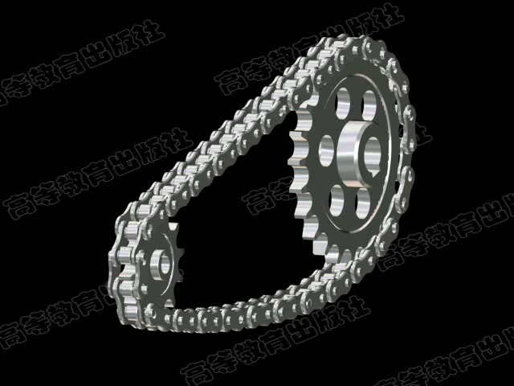
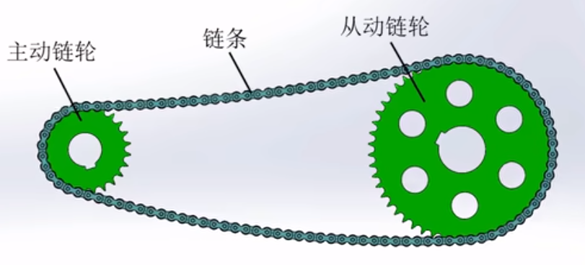

Slide 13
3.3-1 概述
特点：
用链条作为中间挠性件，通过链条与链轮轮齿的啮合来传递运动和动力。
(1) 工作可靠，无弹滑、打滑；
(2) 结构紧凑，承载能力高，对轴的作用力小；
(3) 适应远距离、恶劣环境（油污、灰尘、高温）；
(4) 平均传动比恒定，瞬时传动比不恒定，高速时有噪声；
(5) 不适合于载荷波动大、急速正反向传动；
(6) 只限于平行轴传动
按用途不同，链条可分为：传动链、输送链和起重链。

Slide 14
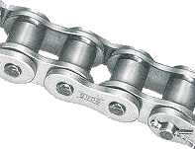
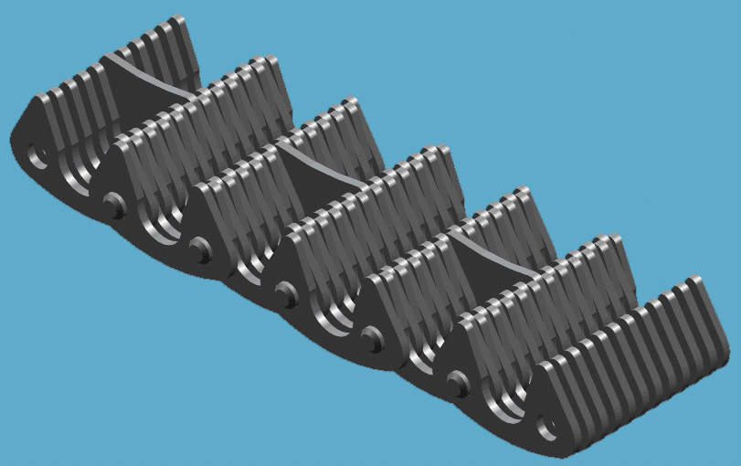
3.3-1 概述
传动链常用：
滚子链 和 齿形链
滚子链应用较多，且为标准件。
工作范围：
传动比： i ≤8;
(一般 ≤ 6，常用 2～2.5)
中心距： a ≤5~6 m;
传递功率： P ≤100 KW;
链速：： v ≤15 m/s;
传动效率：： η ≈0.95~0.98

Slide 15
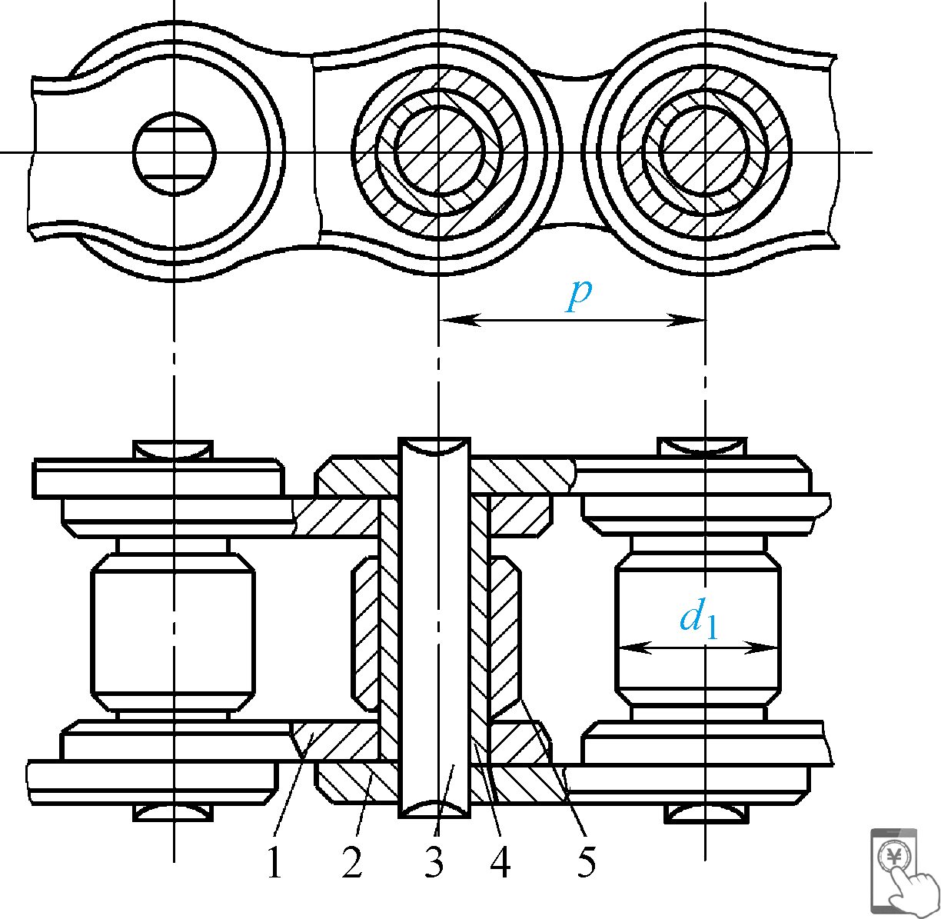
3.3-2 传动链的结构特点
一、滚子链
◆ 滚子链是由1内链板、2外链板、3销轴、4套筒和5滚子组成。
◆ 内链板紧压在套筒两端，称为内链节，外链板与销轴铆牢，称为外链节。
◆ 滚子与套筒之间、套筒与销轴之间均为间隙配合。
内外链节构成一个铰链。
当链条啮入啮出时，内外链节作相对转动。同时滚子沿链轮链齿滚动，可减少链条与轮齿的磨损。内外链板均做成8字形，以减轻重量，并保持各横截面的强度大致相等。

Slide 16
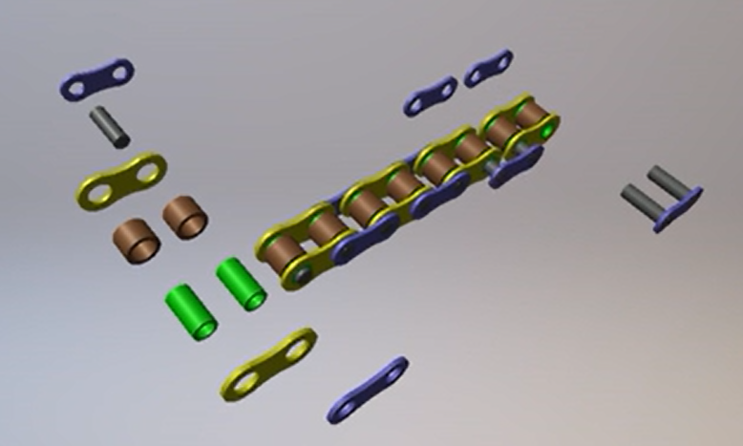
外链板
销轴
滚子
套筒
内链板

Slide 17
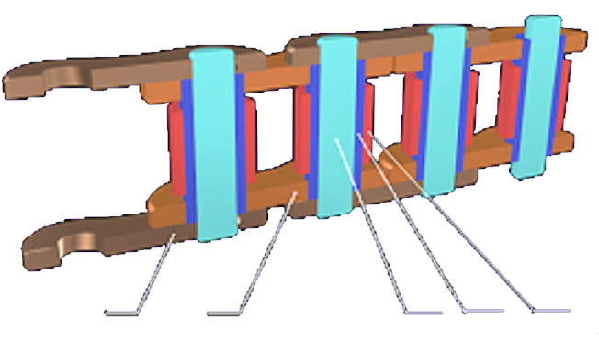
3.3-2 传动链的结构特点
套筒滚子链的剖面结构：
外链板
内链板
销轴
套筒
滚子
套筒与内链板、销轴与外链板均为过盈配合
套筒与销轴、滚子与套筒均为间隙配合
链条材料：
碳素钢或合金钢，经热处理，以提高强度和耐磨性。

Slide 18
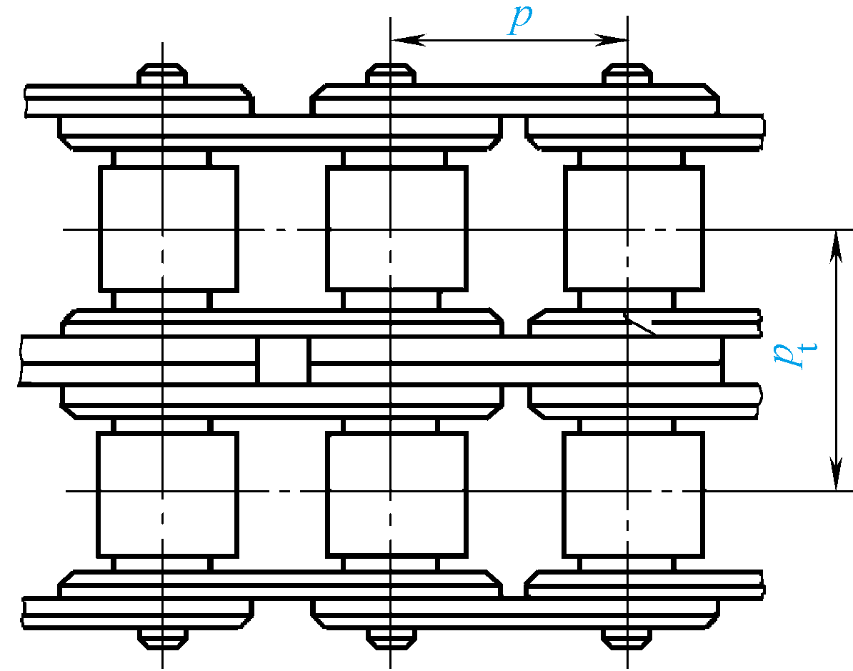
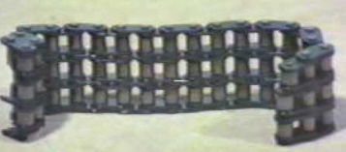
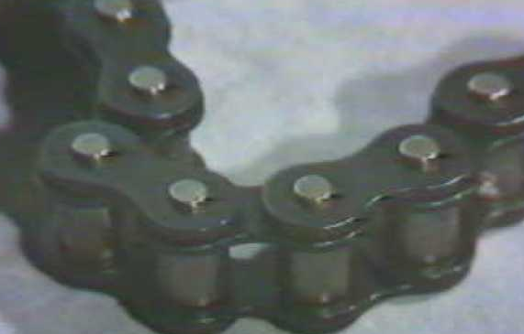
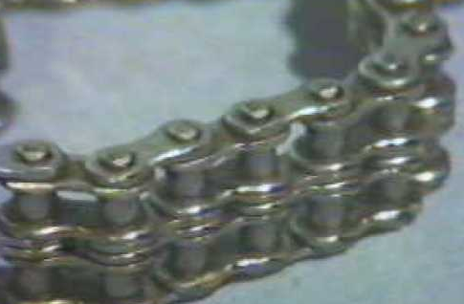
3.3-2 传动链的结构特点
链条的主要参数：节距 p：
节距p：滚子链上相邻两滚子中心的距离。 p 越大，链条各零件尺寸越大，所能传递的功率大也越大。
结构类型：单排链和多排链。
当传递大功率时，可采用双排链或多排链。
p_{t} 排距

Slide 19
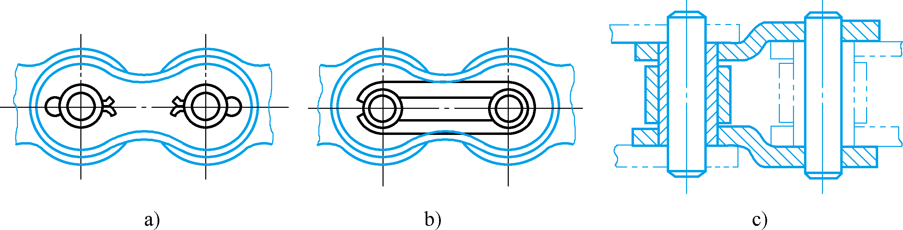
3.3-2 传动链的结构特点
传动链的结构特点2
链条的接头处的固定形式有：
开口销 弹簧销 过渡链节
设计时，链节数以取为偶数为宜，这样可避免使用过渡链节，因为过渡链节会产生附加弯矩，使链的承载能力下降。
滚子链已标准化，分为A、B两个系列，常用的是A系列。
滚子链规格和主要参数→

Slide 20

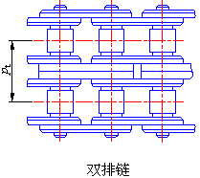
3.3-2 传动链的结构特点
滚子链的主要参数包括：
p — 节距，相邻两销轴中心距；
L_{p} — 链节数，表示链的长度，
常取偶数，以便首尾相连；
n — 链排数，滚子链可做成单排或多排链。
滚子链标记：
链号－排数×链节数 标准编号
链号×25.4/16＝节距 p
例：
10A－2×132 GB1243.1－2006
10×25.4/16＝15.875＝ p

Slide 21
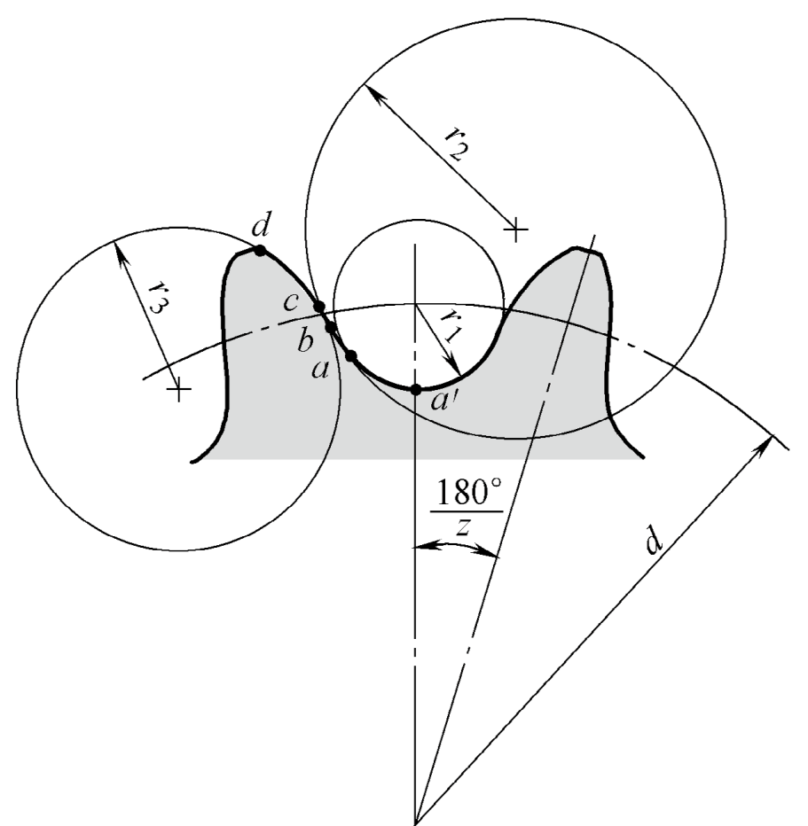


3.3-3 滚子链链轮的结构和材料
链轮是链传动的主要零件，由轮齿、轮缘、轮辐和轮毂组成。
其齿形已经标准化。链轮设计的主要内容是：
◆ 确定链轮的结构和尺寸；
◆ 选择链轮的材料和热处理方式；
（一）链轮齿形
链轮轮齿的齿形应保证链节能自由地进入和退出啮合，在啮合时接触良好且链轮形状尽量简单。
链轮较常用的齿形是一种三圆弧一直线的齿形（如左图所示）。

Slide 22
端面齿形 ：三圆弧一直线
这种三圆弧一直线齿形基本上符合标准齿槽形状范围，且具有较好的啮合性能，并便于加工。
r₂
d
r₃
c
r₁
b
a
a
180˚
Z
d
滚子链链轮端面齿形

Slide 23
轴面齿形 ：圆弧+直线 便于进入或退出啮合
教材P193表3.3-4
b
B₃
g
g
B₂
b
(h)
r₅
r₄
r₅
直线
p_{t}
p_{t}
单排链轮
轴面齿形
多排链轮
轴面齿形
指采用标准刀具加工
零件工作图：只绘制轴面齿形，不用绘制端面齿形。
材料与热处理：碳素钢、铸钢、重要链轮可用合金钢。 齿面需经热处理以提高接触强度和耐磨性。

Slide 24
3.3-3 滚子链链轮的结构和材料
（二）链轮的基本参数和主要尺寸
链轮的基本参数：
◆ 配用链条的节距 p、滚子的最大外径 d₁、排距 p_{t}、齿数z。
链轮的主要尺寸及计算公式
详细介绍→

Slide 25
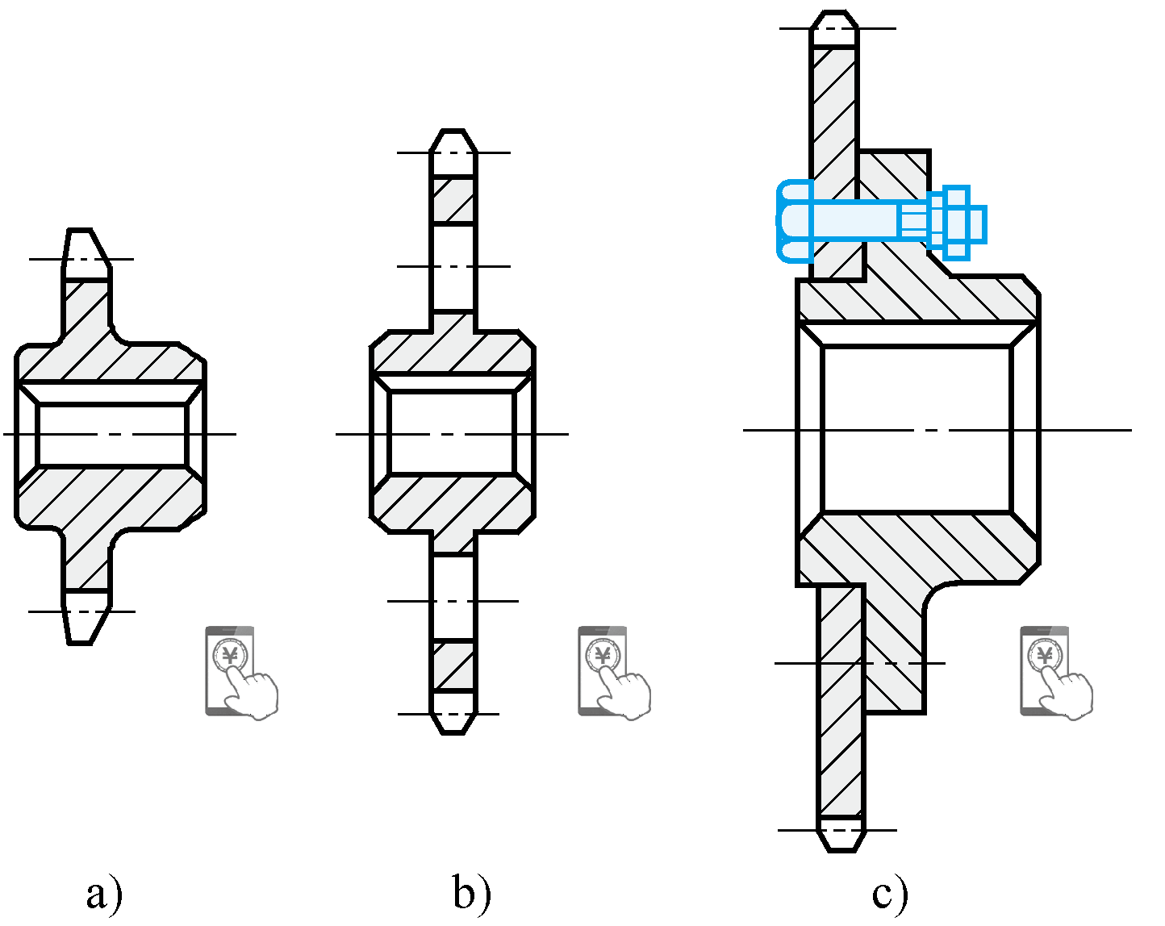
3.3-3 滚子链链轮的结构和材料
链轮的结构和材料2
（三）链轮的结构
◆ 小直径的链轮可制成整体式；
◆ 中等尺寸的链轮可制成孔板式；
◆ 大直径的链轮可制成组合式。
整体式链轮
孔板式链轮
组合式链轮

Slide 26

实心式（整体式）----小直径
链轮的结构

Slide 27
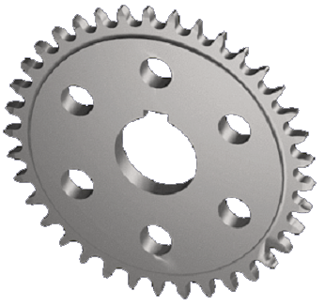
实心式（整体式）----小直径
链轮的结构
孔板式----中等直径

Slide 28
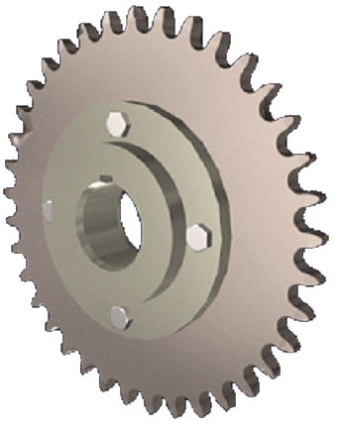
实心式（整体式）----小直径
链轮的结构
孔板式----中等直径
组合式----大直径，齿圈可更换。

Slide 29
3.3-3 滚子链链轮的结构和材料
链轮的结构和材料2
（四）链轮的材料
链轮的材料应能保证轮齿具有足够的耐磨性和强度，由于小链轮的工作情况较大链轮的恶劣些，故小链轮通常采用较好的材料制造。
链轮常用的材料及齿面硬度

Slide 30
3.3-3 滚子链链轮的结构和材料
表3.3-5 链轮常用的材料及齿面硬度
材料 | 热处理 | 热处理后硬度 | 应用范围
15、20 | 渗碳、淬火、回火 | 50～60HRC | z≤25，有冲击载荷的主、从动链轮
35 | 正火 | 160～200HBW | 在正常工作条件下，齿数较多（z﹥25）的链轮
40、50、ZG310～570 | 淬火、回火 | 40～50HRC | 无剧烈振动及冲击的链轮
15Cr、20Cr | 渗碳、淬火、回火 | 50～60HRC | 有动载荷及传递较大功率的重要链轮（z﹤25）
35SiMn、40Cr、35CrMo | 淬火、回火 | 40～50HRC | 使用优质链条，重要的链轮
Q235、Q275 | 焊接后退火 | 140HBW | 中等速度、传递中等功率的较大链轮
普通灰铸铁（不低于HT150) | 淬火、回火 | 260～280HBW | z₂﹥50的从动链轮
夹布胶木 | —— | —— | 功率小于6kW、速度较高、要求传动平稳和噪声小的链轮

Slide 31
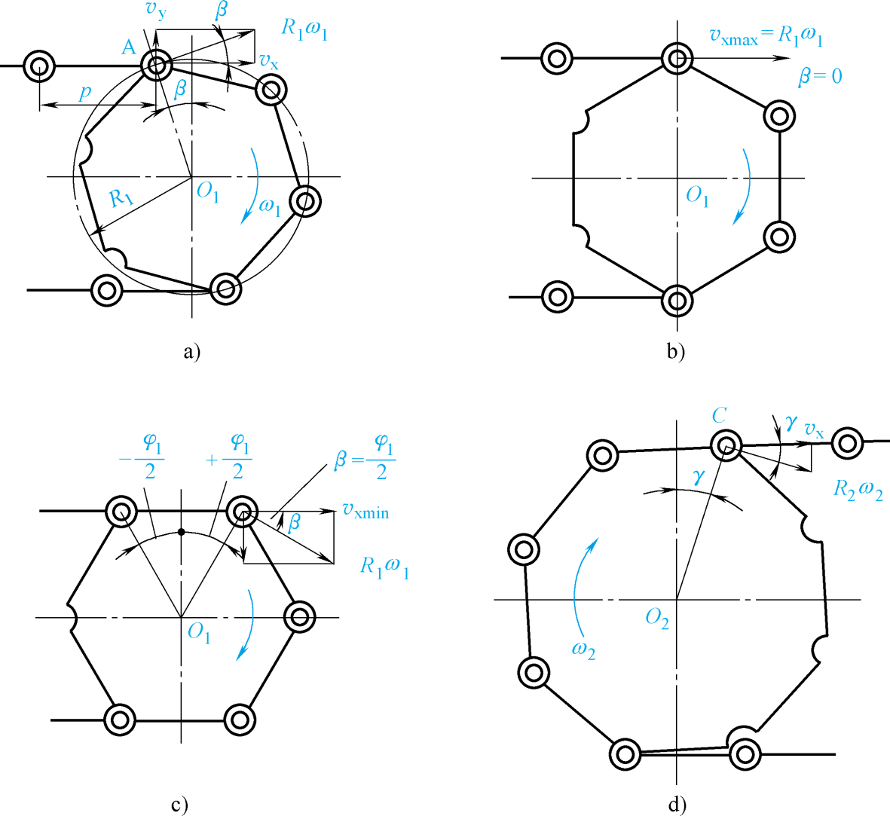

3.3-4 链传动的工作情况分析
一、链传动的运动特性
链条进入链轮后形成折线，链传动相当于链条绕在正多边形的轮子上，该正多边形的边长等于链条的节距 p，边数等于链轮齿数z。
链的平均速度为：
$β=$0，链速最高
链传动的平均传动比为：

Slide 32
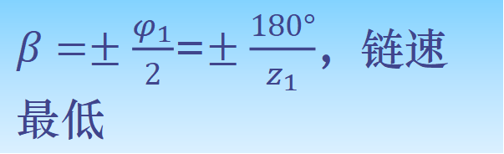

3.3-4 链传动的工作情况分析
β 为链条线速度与链条直线运动方向的夹角
链条铰链A点随主动轮运动的线速度为v₁:
v₁
沿链条前进方向的瞬时线速度:
垂直链条前进方向的瞬时速度
$β=$0，链速最高
φ₁为主动链轮上一个链节所对的圆心角
$β=±\frac{φ_{1}}{2}$=$±\frac{180°}{z_{1}}$，链速最低

Slide 33
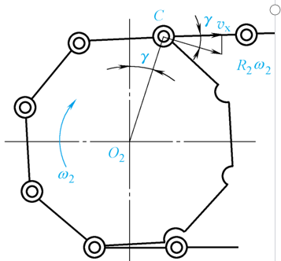
3.3-4 链传动的工作情况分析
链条的运动速度成周期性变化，链轮的节距p越大，齿数z越少，β角的变化范围就越大，链速v 的变化也就越大。另外，链条在垂直其前进方向的速度也是周期性地变化的，从而导致链条有规律的振动。
从动链轮的角速度为：
γ 为链条直线运动方向与铰链C线速度与夹角
v₂
所以链传动瞬时传动比为：
由于围绕在链轮上的链条呈正多边形特征，当主动链轮以等角速度回转时，从动链轮的角速度将周期性地变动，这种运动不均匀性称为链传动的多边形效应。

Slide 34
链条的瞬时线速度沿垂直方向的分量为：
也作周期性变化，从而使链条上下抖动。由于链速是变化的，
链传动在工作时，产生振动和动载荷！
速度不均匀系数：
14
链速不均匀系数变化曲线
13
12
δ
11
(%)
10
9
8
7
6
5
4
3
2
1
0
5
10
15
20
25
30
35
40
45
Z1

Slide 35
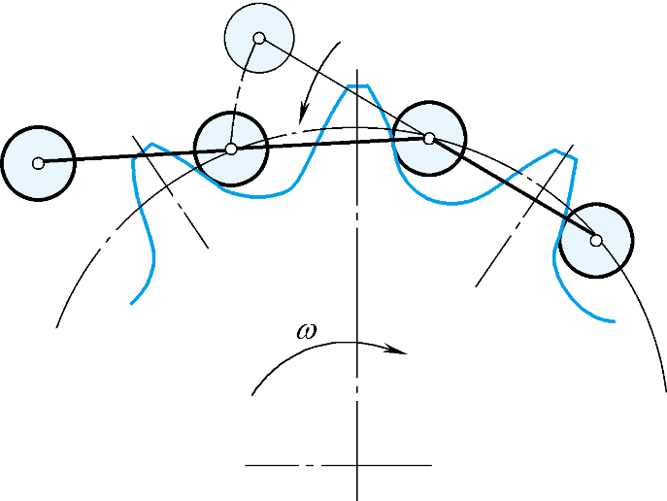
3.3-4 链传动的工作情况分析
二、链传动的动载荷
链传动在工作过程中，和从动链轮相连的零件产生周期性的速度变化，从而引起了动载荷。
链条速度变化引起的动载荷为：
从动链轮因转速变化引起的动载荷为：
1）链轮的转速越高，节距越大，齿数越少，则传动的动载荷就越大。
2）链条沿垂直方向的分速度也在作周期性的变化，将使链条发生横向振动，甚至发生共振。
3）链节和链轮啮合瞬间的相对速度，将产生啮合冲击，并引起铰链磨损。
措施：齿数尽量取多些
节距尽量取小些
置于低速场合
4）由于链条的悬垂，在起动、制动、反转时会引起很大的冲击载荷。

Slide 36
3.3-4 链传动的工作情况分析
三、链传动的受力分析
链传动在安装时需要一定的张紧力，保证链条松边的垂度不致过大而出现链条的振动、跳齿或脱链。
链的紧边所受拉力为：
链的松边所受拉力为：
其中：F_{e}为有效圆周力：
F_{c}为离心力引起的拉力：
F_{f}为悬垂拉力，利用悬索拉力的方法近似求得：
垂度系数K_{f}的取值与两轮中心连线与水平面的倾斜角β有关。
见P197 表3.3-6
具体取值→

Slide 37
3.3-5 链传动的设计计算
设计计算1
一、链传动的失效形式
链传动的失效形式：
1、链条的疲劳破环：中低速闭式链传动中链板发生疲劳断裂， 中高速闭式链传动中滚子表面发生疲劳点蚀和裂纹。
2、链条铰链的磨损：链节距变长、垂度变大、动载荷加大， 易引起跳齿或脱链，磨损主要发生在销轴和套筒间 的承压表面上。
3、链条铰链的胶合：在润滑不当或链速过高时，销轴套筒间 产生胶合易发生胶合。
4、链条的静力拉断：发生在低速重载或严重过载的传动中。

Slide 38
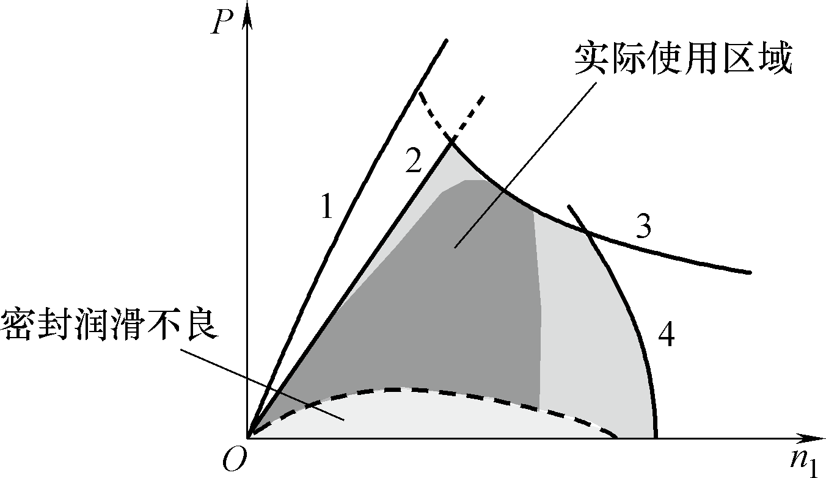
3.3-5 链传动的设计计算
设计计算1
二、滚子链传动的额定功率
1、极限功率曲线
由标准实验条件下单排链的极限功率曲线示意图可见：
1）在润滑良好、中等速度的链传动中，链传动的承载能力主要取决于曲线1铰链磨损和曲线2链板的疲劳强度限定的极限功率；
单排链各种失效形式的极限功率曲线示意图
2）随着转速增高，链传动的多边形效应增大，传动能力主要取决于曲线3套筒、滚子冲击疲劳强度限定的极限功率；
3）转速越高，传动能力就越低，若超过曲线4铰链胶合限定的极限功率，则链条将迅速失效。

Slide 39
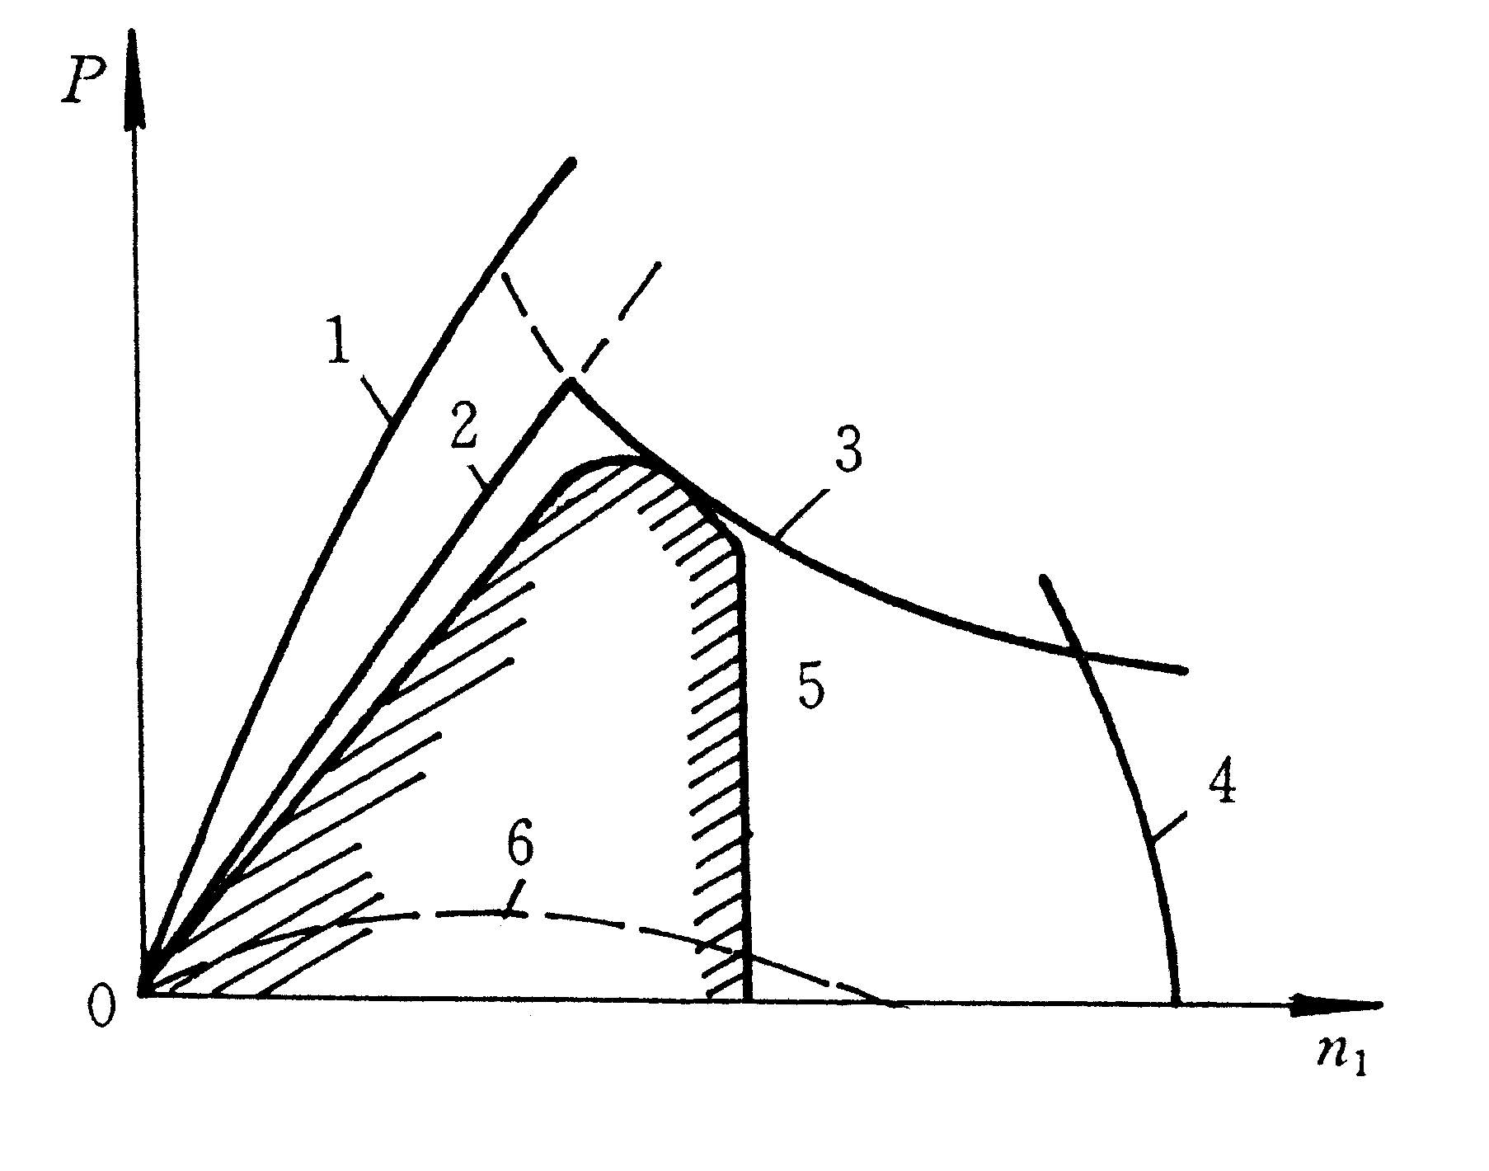
各种失效形式限定了链传动所能传递的极限功率的范围
俗称“帐篷曲线”
阴影线内为 极限功率范围
1铰链磨损失效
3滚子冲击疲劳破坏
2链板疲劳破坏
4铰链胶合失效
润滑不良或工作条件恶劣时
P
●
n₁

Slide 40
3.3-5 链传动的设计计算
2、额定功率曲线
为避免出现以上失效形式，在标准试验条件下，得到了链传动的额定功率曲线。
额定功率曲线→
链传动的实际使用条件一般与上述实验条件不同，需要对额定功率P_{c}值进行修正，由此得出链传动的计算功率：
K_{A}——链传动的工作情况系数
K_{P}——采用多排链时的修正系数
K_{A}、K_{P}取值→
K_{Z}——小链轮齿数系数
小链轮系数系数K_{Z} 可查教材P201 图3.3-14

Slide 41
3.3-5 链传动的设计计算
三、滚子链传动的设计步骤和方法
链传动设计计算内容包括：
链条的型号、节距、排数和节数；
链轮的齿数、尺寸、结构和材料；
中心距；作用在轴上的力F_{P}等。
链传动速度一般分为低速（v<0.6m/s），中速（v=0.6～8m/s）和高速（v>8m/s）。
对于中、高速链传动，通常按功率曲线设计；
对于低速链传动，通常按静强度计算。

Slide 42
3.3-5 链传动的设计计算
1、中、高速链传动设计
（1）选择链轮齿数z₁、z₂和传动比
小链轮齿数过少，会导致增大传动的不均匀性和动载荷，加速链条和链轮的损坏。若小链轮齿数太多，则容易发生跳齿和脱链现象。
通常限制链传动的传动比i≤6，推荐的传动比i＝2~3.5。
（2）计算当量的单排链计算功率
根据所设计的链传动工况、小链轮齿数和链条排数，将链传动所传递的功率修正为当量的单排链计算功率：

Slide 43
链轮的齿数 Z
因为多边形效应，为使链传动运动平稳，小链轮齿数不宜过少。
小齿轮齿数z₁：
小链轮的齿数z₁
链速 v m/s 0.63~3 3~8 ≥ 8
齿数z_{1min} 15~17 21 23~25
优先选用以下数列：17、19、21、25、38、57、76、95、114。链轮齿数为奇数，并尽可能与链节数互为质数
节距增长量 , 节圆外移量
P+∆p
大链轮的齿数: z₂ =i z₁
链条铰链磨损后，节距将边长，链轮节圆将向齿顶移动。
∆p与∆d’ 之间的关系：
p
180˚
d’
d分度圆直径
z
d’+∆d’
∆p一定时: z ↑
→ ∆d’ ↑
一般取： z₂ ≤ 120
→ 越容易发生跳齿和脱链现象。

Slide 44
3.3-5 链传动的设计计算
（3）确定链条型号和节距
求出特定条件下传递的计算功率P_{ca}，结合主动链轮的转速，确定链的型号，查出合适的链节距P。
（4）计算链节数和实际中心距
初定中心距a₀
一般中心距可取a₀=(30~50)p，采用张紧装置时a₀可取80p。
链条长度常用链节数L_{p}表示，链长是链节距p的L_{p}倍，与带传动相似，链节数L_{p}计算公式为
由此计算出的链节数应圆整为整数，最好取偶数。根据圆整后的链节数计算理论中心距为

Slide 45
链节距和中心距
链节距p
节距 p 越大，承载能力越大。
但 p 过大，运动越不均匀，冲击越大，且结构庞大。
所以，高速重载时，宜选小节距多排链；
低速重载时，宜选大节距单排链
中心距 a
a 过小，易疲劳；过大，易抖动。
a_{max} ≤ 80p
常取 a ＝（30～50）p

Slide 46
3.3-5 链传动的设计计算
（5）计算链速v，确定润滑方式
根据链速v，选择合适的润滑方式
Ш—油浴或飞溅润滑
Ⅳ—压力喷
油滑润
Ι—人工定期润滑
Π—滴油润滑
12.7
15.875
链
节
距p(mm)
19.05
Ι
Π
Ш
Ⅳ
25.4
31.75
38.1
44.45
50.8
8
20
0.2
0.3
0.4
0.6
0.8
1
2
3
4
5
6
10
推荐的润滑方式
链速v(m/s)
推荐的润滑方法和要求→

Slide 47
3.3-5 链传动的设计计算
（6）计算压轴力F_{P}
链传动的压轴力按下式计算：
K_{FP}为压轴力系数，对于水平传动K_{FP}=1.15,对于垂直传动K_{FP}=1.05
（7）计算链轮端面和轴面尺寸，绘制链轮工作图
2、低速链传动设计
对于链速v≤0.6m/s的低速链传动，主要失效形式是因抗拉静力强度不够而过载拉断，故应按静强度计算，链条的静强度计算式为

Slide 48
3.3-6 链传动的布置、张紧、润滑
一、链传动的布置
链传动一般链轮应布置在铅垂平面内，两轴平行且在同一 水平面内；
链传动的紧边在上方或在下方都可以，但在上方好一些 ；
应尽量保持链传动的两个链轮共面，否则工作中容易脱链 。
二、链传动的张紧
链传动张紧的目的，主要是为了避免在链条的垂度过大时产生啮合不良和链条的振动现象；同时也为了增加链条与链轮的啮合包角。

Slide 49
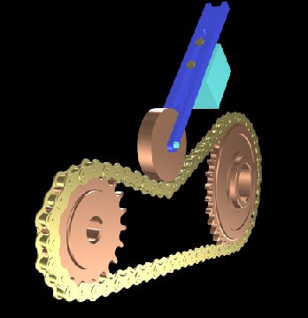
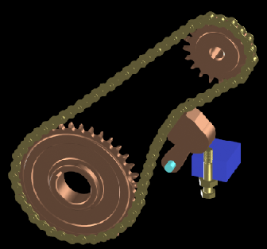
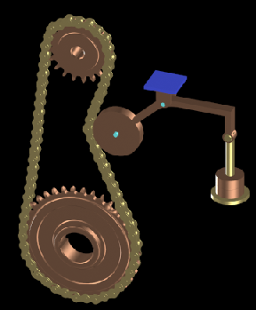
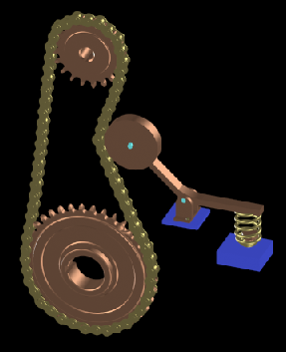
挂重自动张紧
弹簧自动张紧
螺旋调节张紧
定期张紧

Slide 50
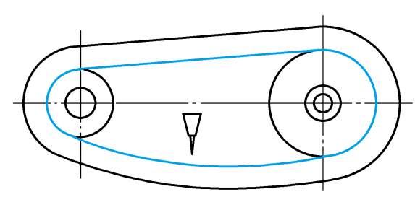
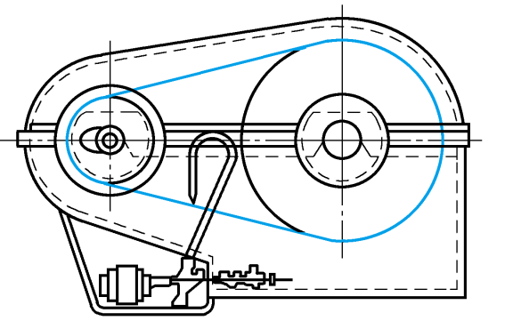
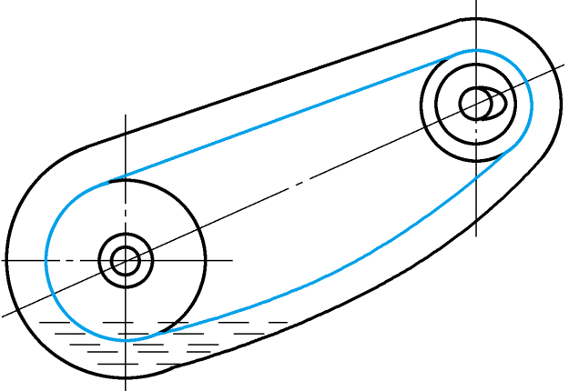
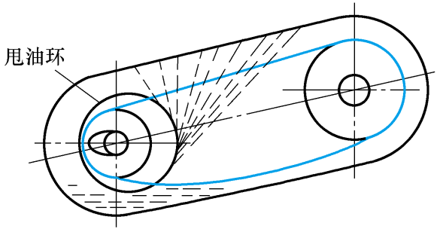
3.3-6 链传动的布置、张紧、润滑
三、链传动的润滑
链传动的润滑对高速、重载的链传动尤为重要。
良好的润滑可缓和冲击、减轻磨损、延长链条的使用寿命。
润滑油推荐采用牌号为：L-AN32、L-AN46、L-AN68等全损耗系统用油。
对于开式及重载低速传动，可在润滑油中加入MoS₂、WS₂等添加剂。
对于不便采用润滑油的场合，允许涂抹润滑脂，但应定期清洗与涂抹。
推荐的
润滑方法
和要求→
滴油润滑
压力供油润滑
飞溅润滑
油浴润滑
Notes:
L-AN32：L润滑油，An全损耗系统用油，32油品在40度的运动黏度平均值为32mm²/s

Slide 51
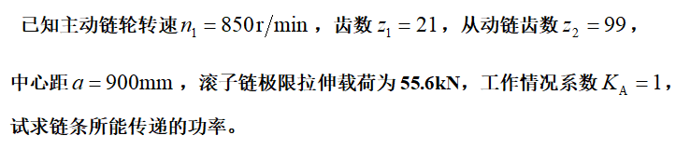



例
解：
K_{p}=1

Slide 52
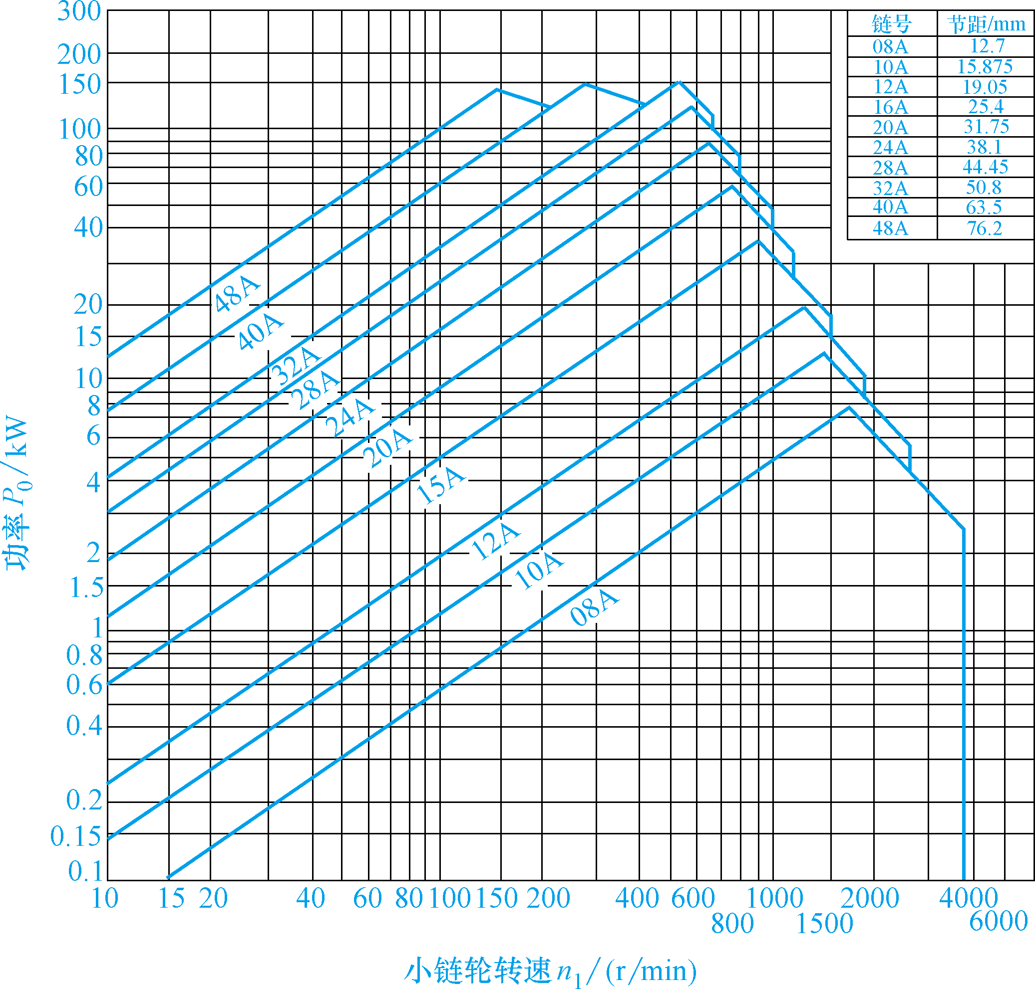
链传动的设计计算
A系列滚子链的额定功率曲线
16A
图3.3-12

Slide 53
3.3-7 案例2“传动方案1”链传动的设计
已知：齿轮减速器的输出功率 ，主动链轮转速n₁=40.93r/min，传动比i=i₄=3，按斗提机的结构形式，链传动中心线与水平面倾斜布置（设计初定倾斜角为45°）载荷平稳，中心线水平布置。
教材 P205-207

Slide 54

其他链传动简介
1．套筒链
套筒链的结构与滚子链的基本相同，区别在于套筒链没有滚子，因此在工作时，套筒和链轮轮齿有相对滑动，容易引起链轮的磨损。
2．齿形链
齿形链又称无声连，它是由一组带有两个齿的链板左右交错并列铰接而成的。链板外侧是直边，工作时链齿外侧与链轮轮齿相啮合实现传动。
带内导板的齿形链
带外导板的齿形链
齿形链传动平稳、噪声小，承受冲击性能好，效率高，工作可靠，用于高速、大传动比和小中心距等场合。

Slide 55
传动链的结构特点
滚子链规格和主要参数
链号 | 节距P | 排距P_{t} | 滚子直径d₁max | 内链节内宽b₁min | 销轴直径d₂max | 内链板高度h₂max | 抗拉强度
 |  |  |  |  |  |  | 单排min | 双排min
 | mm |  |  |  |  |  | KN
05B 06B 08A 08B 10A 12A 16A 20A 24A 28A 32A 40A 48A | 8.00 9.525 12.70 12.70 15.875 19.05 25.40 31.75 38.10 44.45 50.80 63.50 76.20 | 5.64 10.24 14.38 13.92 18.11 22.78 29.29 35.76 45.44 48.87 58.55 71.55 87.83 | 5.00 6.35 8.51 7.95 10.16 11.91 15.88 19.05 22.23 25.40 28.58 39.68 47.63 | 3.00 5.72 7.75 7.85 9.40 12.57 15.75 18.90 25.22 25.22 31.55 37.85 47.35 | 2.31 3.28 4.45 3.96 5.09 5.96 7.94 9.54 11.11 12.71 14.29 19.85 23.81 | 7.11 8.26 11.81 12.07 15.09 18.08 24.13 30.18 36.20 42.24 48.26 60.33 72.39 | 4.4 8.9 13.9 17.8 21.8 31.3 55.6 87.0 125.0 170.0 223.0 347.0 500.0 | 7.8 16.9 27.8 31.1 43.6 62.6 111.2 174.0 250.0 340.0 446.0 694.0 1000.0
返回

Slide 56
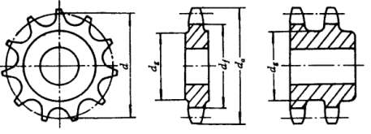
传动链的结构特点
滚子链链轮的主要尺寸
 | 名称 | 代号 | 计算公式 | 备注
 | 分度圆直径 | d
 | 齿顶圆直径 | d_{a} |  | 可在d_{amax}、d_{amin}范围内任意选取，但选用d_{amax}时，应该考虑采用展成法加工有发生顶切的可能性
 | 节距多边形以上的齿高 | h_{a} |  | h_{a}是为简化放大齿形图的绘制而引入的辅助尺寸。h_{amax}与d_{amax}对应、h_{amin}与d_{amin}对应
 | 齿根圆直径 | d_{f}
 | 最大齿侧凸缘直径 | d_{g} | h₂一内链板高度
若为三圆弧一直线齿形，则
若为三圆弧一直线齿形，则
返回

Slide 57
传动链的结构特点
链轮常用的材料及齿面硬度
材料 | 热处理 | 热处理后硬度 | 应用范围
15、20 | 渗碳、淬火、回火 | 50～60HRC | z≤25，有冲击载荷的主、从动链轮
35 | 正火 | 160～200HBW | 在正常工作条件下，齿数较多（z﹥25）的链轮
40、50、ZG310～570 | 淬火、回火 | 40～50HRC | 无剧烈振动及冲击的链轮
15Cr、20Cr | 渗碳、淬火、回火 | 50～60HRC | 有动载荷及传递较大功率的重要链轮（z﹤25）
35SiMn、40Cr、35CrMo | 淬火、回火 | 40～50HRC | 使用优质链条，重要的链轮
Q235、Q275 | 焊接后退火 | 140HBW | 中等速度、传递中等功率的较大链轮
普通灰铸铁（不低于HT150) | 淬火、回火 | 260～280HBW | z₂﹥50的从动链轮
夹布胶木 | —— | —— | 功率小于6kW、速度较高、要求传动平稳和噪声小的链轮
返回

Slide 58
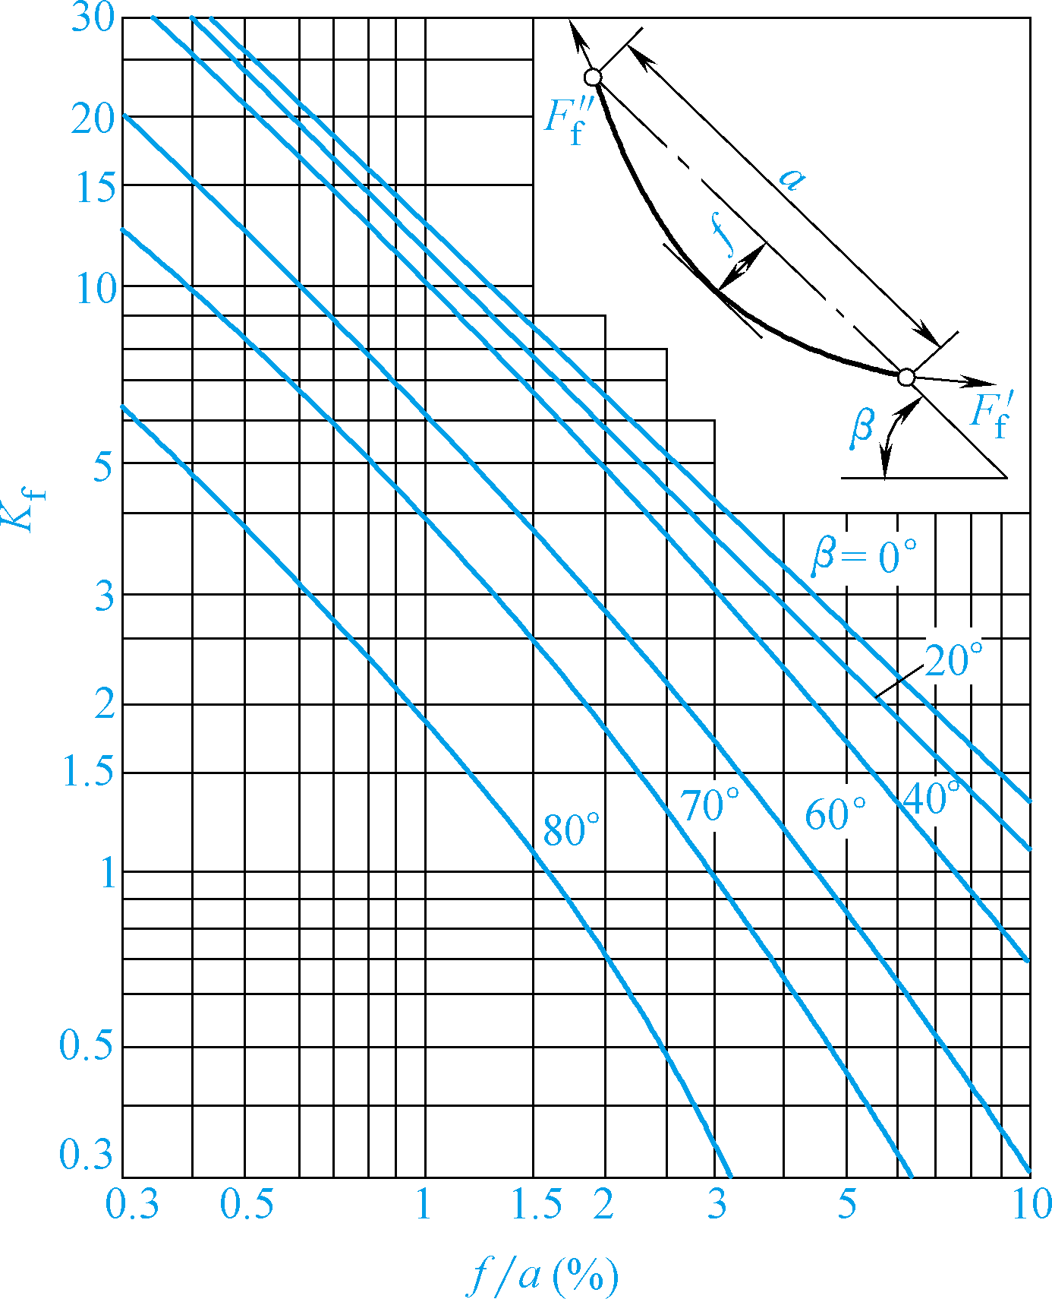
链传动的运动特性
垂度系数K_{f}的取值
教材P197表3.3-6
返回

Slide 59
A系列滚子链的额定功率曲线
功率曲线的特定条件:
1.两轮共面;
2. 小链轮的齿数z₁=19
3. 链节数 Lp=120
4.单排滚子链;
16A
5.传动减速比i=3;
6.载荷平稳;
7. 按推荐的润滑方式
8. 工作寿命为15000 h
9. 链条因磨损而引起的相对伸长量≤3%
图3.3-12

Slide 60
300
链号 节距
功率
p_{c}(kw)
200
08A 12.7
150
10A 15.875
100
12A 19.05
80
16A 25.4
48A
20A 31.75
60
24A 38.1
40
40A
28A 44.45
A系列滚子链的额定功率曲线
单排A
系列滚子链的功率曲线
32A 50.8
32A
40A 63.5
20
28A
48A 76.2
15
24A
10
8
20A
6
16A
4
12A
2
10A
1.5
1
08A
0.8
0.6
0.4
0.2
0.15
0.1
10
15
20
40
60
80
100
150
200
400
600
1000
2000
4000
6000
小链轮转速n₁(r/min)
800
1500
返回

Slide 61
链传动的设计计算
链传动的工作情况系数K_{A}
载荷种类 | 工 作 机 械 举 例 | 原 动 机
 |  | 电动机或汽轮机 | 内燃机
载荷平稳 | 液体搅拌机、离心泵、离心式鼓风机、纺织机械、轻型运输机、链式运输机、发电机 | 1.0 | 1.2
中等冲击 | 一般机床、压气机、木工机械、食品机械、印染纺织机械、一般造纸机械、大型鼓风机 | 1.3 | 1.4
较大冲击 | 锻压机械、矿山机械、工程机械、石油钻井机械、振动机械、橡胶搅拌机 | 1.5 | 1.7
多排链系数K_{P}
排数 | 1 | 2 | 3 | 4 | 5 | 6
K_{P} | 1 | 1.7 | 2.5 | 3.3 | 4.0 | 4.6
返回

Slide 62
链传动的布置、张紧、润滑
滚子链的润滑方法和供油量
方式 | 润滑方法 | 供油量
人工润滑 | 用刷子或油壶定期在链条松边内、外链板间隙中注油 | 每班注油一次
滴油润滑 | 装有简单外壳、用油杯滴油 | 单排链，每分钟供油5-20滴，速度高时可取大值
油浴供油 | 采用不漏油的外壳，使链条从油槽中通过 | 链条侵入油面过深，搅油损失大，油易发热变质。一般浸油深度为6～12mm
飞溅润滑 | 采用不漏油的外壳，在链轮侧边安装甩油盘，飞溅润滑，甩油盘圆周速度v＞3m/s。当链条宽度大于125mm时，链轮两侧各装一个甩油盘 | 甩油盘浸油深度为12～35mm
压力供油 | 采用不漏油的外壳，油泵强制供油，喷油管口设在链条啮入处，循环油可起冷却作用 | 每个喷油口供油量可根据链节距及链速大小查阅有关手册
返回

Slide 63
小结
1、链传动主要参数的选择
链轮齿数
小链轮齿数 z₁ 愈多，
传动愈平稳，动载荷减小。
通常取 z₁ ≥ 17，
且传动比 i 越小， z₁可越多。
大链轮齿数 z₂ ＝ i z₁(圆整)，
常取 z₂ ≤ 120，
以防止脱链。
因链节数常取偶数，故齿数常取奇数，使磨损均匀。
节距 p
节距 p 越大，承载能力越大。
但 p 过大，运动越不均匀，冲击越大，且结构庞大。
所以，高速重载时，宜选小节距多排链；
低速重载时，宜选大节距单排链
中心距 a
a 过小，易疲劳；过大，易抖动。
常取 a ＝（30～50）p
a_{max} ≤ 80p

Slide 64
2、滚子链传动的设计方法
1、选择齿数 z₁（按链速及传动比 i）
11、v <0.6m/s时应校核静强度
2、确定齿数 z₂＝z₁i ≤120
10、计算压轴力 F_{Q}
3、确定系数K_{A}、K_{z}、K_{L}及K_{p}
9、确定润滑方式(按链速）
4、计算当量的单排链计算功率P_{ca}
8、计算实际中心距 a
5、确定链排数
7、初定中心距和链节数
6、根据n₁及P_{ca}查额定功率曲线，确定链的型号和节距

Slide 65
几种传动形式的优、缺点比较：
齿轮传动
V带传动
滚子链传动
靠啮合传动
靠摩擦传动
靠啮合传动
缓冲性不好
缓冲、吸振
振动冲击较大
速度适应范围广
适合于高速级
适合于低速级
过载无保护
过载保护
过载无保护
传动装置复杂
传动装置简单
传动装置简单
轴上受力较小
轴上受力较大
轴上受力较小
传动比恒定
传动比不恒定
瞬时速比变化
外廓尺寸较小
外廓尺寸较大
外廓尺寸较大
寿命较长
寿命较短
寿命较长

Slide 66
带传动和链传动 小 结
● 带传动的工作原理及特点
摩擦传动，结构简单，中心距大，平稳，吸振，适合于高速级（转速高则转矩小，有利于带传动）
● 带传动受力分析、应力分析
F、F_{f}、F₁、F₂、F₀之间的关系，欧拉公式的含义；
三种应力，变化规律，与带传动参数之关系
● 弹性滑动
产生的原因，不可避免，使传动比不恒定，与打滑有本质区别
● 失效形式及设计准则
打滑、疲劳破坏；在保证不打滑的前提下使带具有足够的疲劳寿命

Slide 67
● 各参数对带传动工作能力的影响
F₀ 、d_{d1}、a、L_{d}、α、i 、v 、z、型号等；如何选择
● V带传动的设计步骤和方法
● 链传动的工作原理及特点
啮合传动，中心距大，瞬时速比周期性变化，振动，适合于低速级
● 链传动运动的不均匀性
多边形效应，设计参数（如 p、z 等）对运动的影响
● 滚子链传动的失效形式，参数选择
z 、p、L_{p}、a、排数等

Slide 68

单选题
1分
1、链传动中，限制链轮最少齿数的目的之一是为了：
A
减少传动的运动不均匀性和动载荷；
B
防止链节磨损后脱链；
C
使小链轮轮齿受力均匀；
D
防止润滑不良时轮齿加速磨损；
提交

Slide 69
单选题
1分
2、滚子链链条的主要参数是____。
A
链板的厚度；
B
销轴的直径 ；
C
链节距；
D
销轴的长度。
提交

Slide 70
单选题
1分
3、润滑良好、中等速度的情况下，决定链传动能力的主要因素是____。
A
链条的静力强度；
B
销轴和套筒的抗胶合能力；
C
链板的疲劳强度；
D
滚子和套筒的冲击疲劳强度。
提交

Slide 71
3
4、链传动中，最适宜的中心距是 。
（1）（10～20）p；（2）（20～30）p；（3）（30～50）p；
（4）（50～80）p；
5、设计链传动时，链节数最好取 。
（1）偶数；（2）奇数；（3）质数；（4）链轮齿数的整数倍；
6、多排链排数一般不超过3或4排，主要是为了 。
（1）不使安装困难；（2）使各排受力均匀；（3）不使轴向过宽；（4）减轻链的重量；
1
2

Slide 72
7、链传动只能用于轴线 的传动。
（1）相交成90°；（2）相交成任意角度；
（3）空间90°交错；（4）平行；
8、链传动张紧的目的主要是 。
（1）同带传动一样；（2）提高链传动工作能力；
（3）避免松边垂度过大而引起啮合不良和链条振动；
（4）增大包角；
9、链传动人工润滑时，润滑油应加在 。
（1）紧边上；（2）链条和链轮啮合处；（3）松边上；
4
3
3

Slide 73
10、链传动属于____。
(1)带有中间挠性件的摩擦传动 (2)两零件直接接触的啮合传动
(3)两零件直接接触的摩擦传动 (4)带有中间挠性件的啮合传动
4
11、选择链轮结构型式的主要依据是____。
(1)传递的圆周力 (2)链速 (3)传递的功率 (4)链轮的直径
4

Slide 74
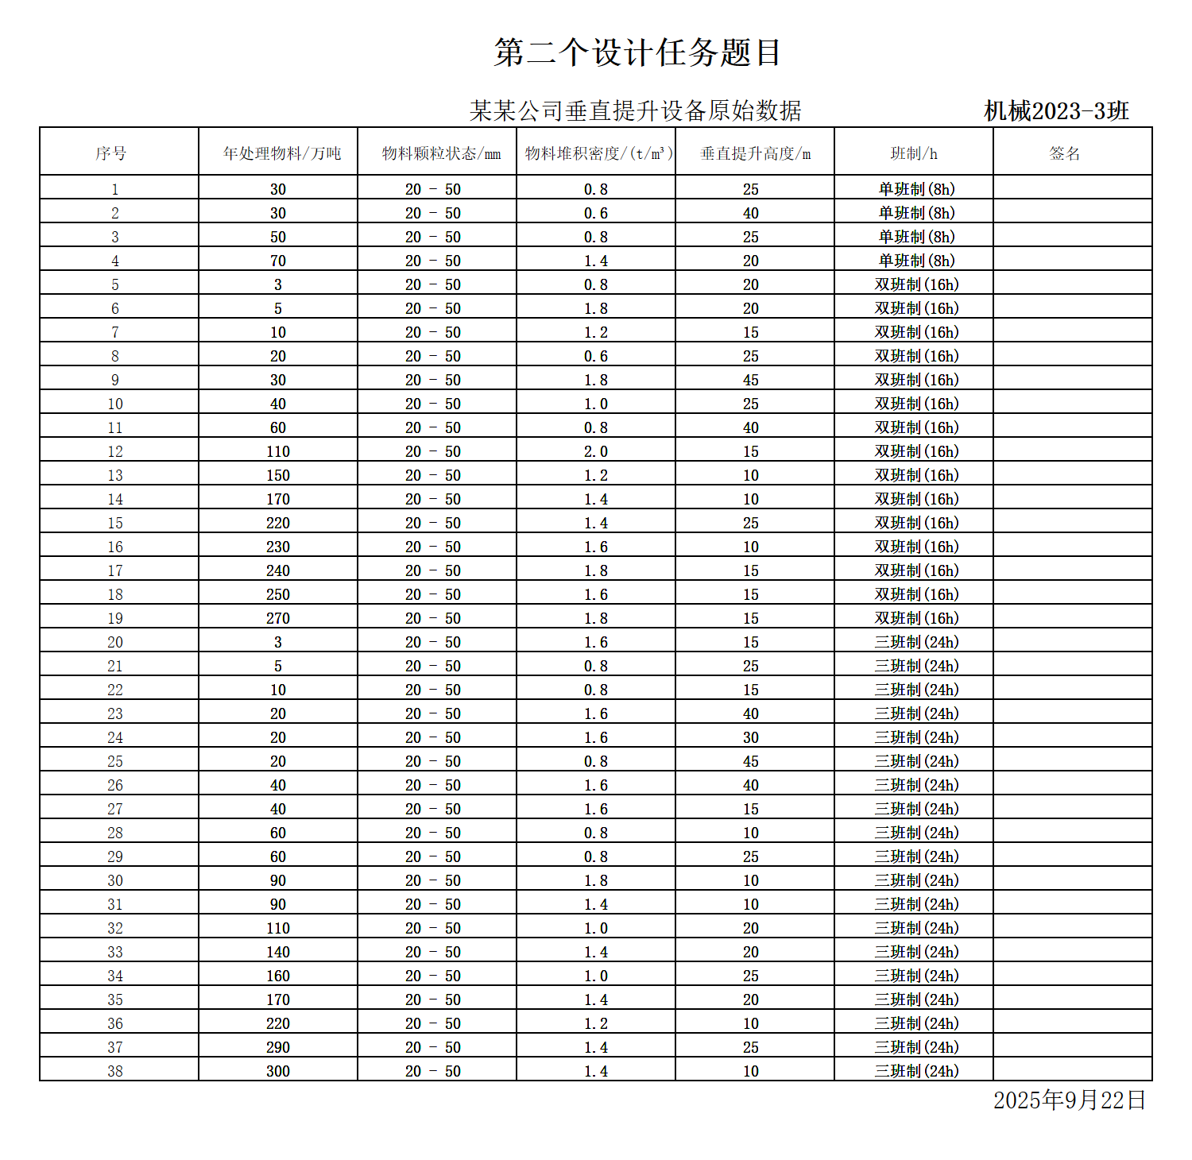
第一节
任务的提出及设计任务书

Slide 75
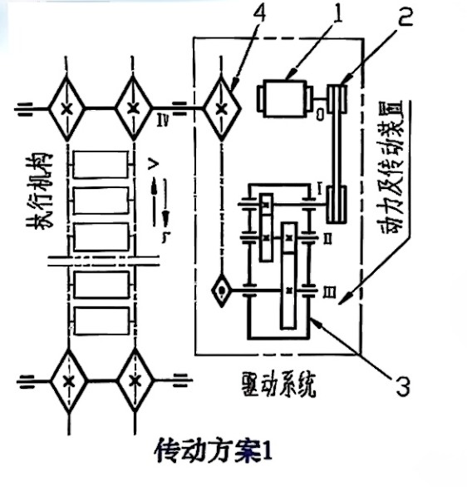
传动系统特性参数计算
确定执行机构主轴圆周力F、所需功率P_{w}和转速n_{w}

Slide 76
一、斗式提升机的整体功能性需求计算
设计任务：确定执行机构主轴圆周力F、所需功率P_{w}和转速n_{w}
1、实际每小时需处理物料
查表3.1-4确定NE板链斗提机型号，
3、计算每米物料质量
4、计算牵引链各点张力
5、计算执行机构主轴圆周力F
6、计算执行机构主轴所需输入功率Pw
7、计算执行机构主轴所需转速n_{w}
参考教材P157~158

Slide 77
二、传动方案1传动系统特性参数计算
设计手册P4表1-5
（一）求传动系统总效率和电动机功率
（二）选择电动机
（三）总传动比及各级传动比分配
（四）计算各轴转速
（五）计算各轴功率
（六）计算各轴转矩
参考教材P159~161

Slide 78
P187
3.2-9 完成你的设计任务中“传动方案1”的带传动设计，并画出主动带轮的结构图。
P208
3.3-11 完成你的设计任务中“传动方案1”的链传动设计。

